Slide 1
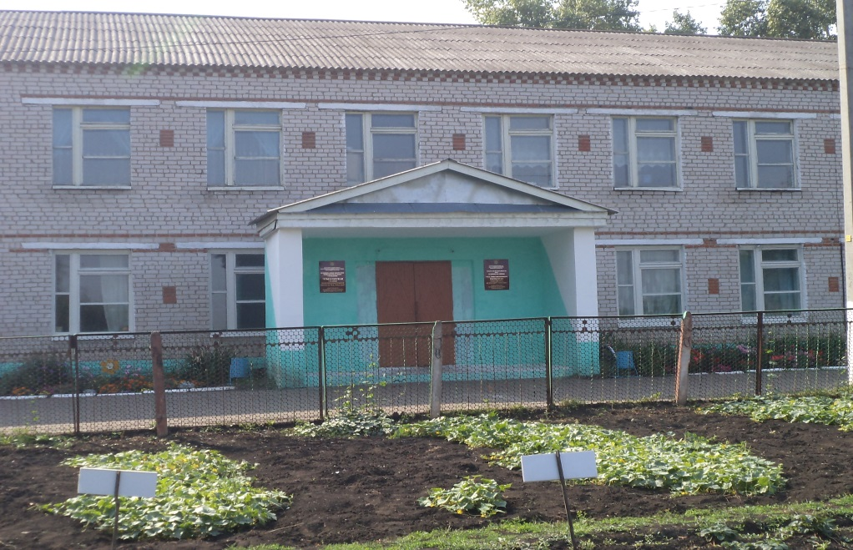
Татарстан Республикасы
Апас муниципаль районы
“М.Х.Гайнуллин исемендәге Кызылтау урта мәктәбе”
Укучылар үзидарәсе эшчәнлеге

Slide 2
Үзидәрә тарихы
Оешу вакыты: 1996
Кайда оешкан: Кызылтау урта мәктәбе
Оештыручылар: мәктәп укучылары
Координаторы: Нуриева Флидә Рәшид кызы.

Slide 3
2014-2015 уку елы өлкән укучылар советы эшчәнлегенә кыскача анализ.
Уку елы дәвамында айга бер тапкыр утырышлар үткәрелеп ,беркетмәләре язылып барылды.
Түбәндәге традицион бәйрәмнәр өлкән укучылар советы белән план нигезендә уздырылды:
“Белем бәйрәме”,
“Рәхмәт сиңа укытучым!”-укытучылар көне,
“Картлар сүзе- тарих үзе!”- өлкәннәр көне,
“Көз патшалыгында кунакта”-көге бал бәйрәме,
“Кар кызы бәйрәмгә чакыра” – яңа ел бәйрәме,
“Ягез әле, егетләр” –Ватанны саклаучылар көне,
“Ягез әле,кызлар” - 8 март бәйрәме,
“Хуш киләсез кошкайлар”-Кошлар көне
Хезмәт һәм шәфкатьлелек юнәлешләре буенча да шактый гына эшләр башкарылды. Мәктәп яны тәҗрибә участогында эшләп, яшелчә, җиләк-җимеш, чэчэклэр үстерделәр. Тимурчылык эшендә һәр ялгыз калган әби-бабайларга шефлык иттеләр.

Slide 4


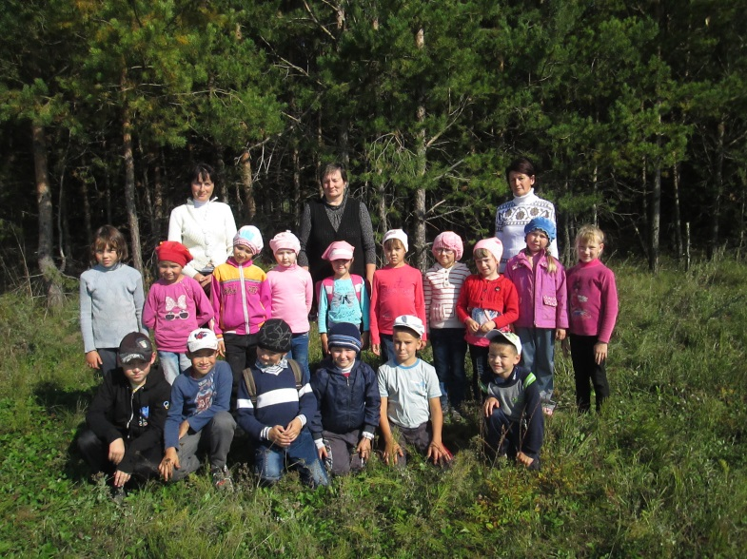
“Алтын ай” балалар оешмасы.
Максат: - Туган ягыбыз, аның табигатен, тарихын, халкын, мәдәниятын өйрәнү.
Бурыч: Кечкенәләргә булышучы, туган ягының табигатен һәм мәдәниятын уяу саклаучы, туган республикасының лаеклы гражданины итеп тәрбияләү.
Эш юнәлеше
- уку –зыялылык
- мәдәният-сәнгать
- хезмәт
- тәртип
- спорт-сәламәтлек

Slide 5

Өлкән укучылар советының максатлары:
-Үзидарә эшчәнлегендә актив катнашу,
балаларны сәяси тормышка якынайта,
кызыксынуларын арттыра,
максат билгеләргә, шул максатны тормышка ашыру юлларын табарга өйрәнү.
- балалар хокукларын яклау.

Slide 6
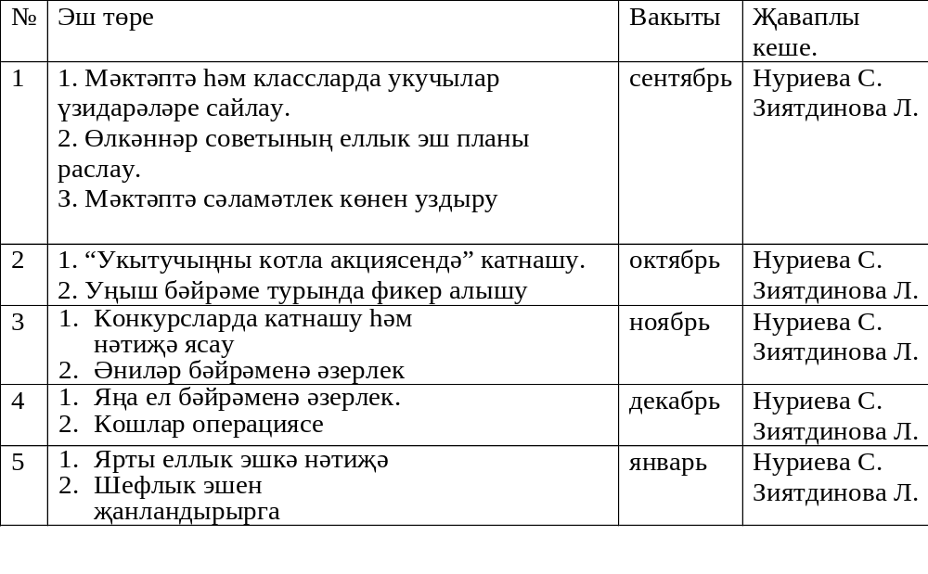
2015-2016 уку елына
Өлкән укучылар советының эш планы

Slide 7
№ | Эш төре | Вакыты
6 | 1. Спорт айлгы эш планы белән танышу. 2. “Йолдызлык-2016” конкурсына әзерлек. | Февраль
7 | 1. Спорт айлыгына йомгак. 2. Кошлар көнен уздыру. | Март
8 | 1. Территорияне чистарту акциясе. 2. Туган тел айлыгы эш планы. | Апрель
9 | 1. Еллык нәтиҗә. 2. Яхшы укучыларны тәбрикләү максатыннан нәтиҗә чыгару. 3. Җәйге ял вакытын планлаштыру | Май

Slide 8
2015-2016 уку елына
Өлкән укучылар советы составы:
№ | ФИО | Класс | Вазыйфа
1. | Хасанова Алинә | 10 | өлкәннәр советы рәисе
2. | Кадыйрова Гөлназ | 11 | өлкәннәр советы секретаре
3. | Шарафуллина Рузилә | 10 | культура юнлеше
4. | Гайнуллин Нияз | 10 | хезмәт юнәлеше
5. | Насретдинова Луиза | 11 | шефлык юнәлеше
6. | Гайнуллин Булат | 10 | спорт юнәлеше
7. | Гайфуллина Алинә | 9 | балаларның хокукларын яклау юнәлеше
8. | Мурзина Ләйсән | 9 | информацион- мәгълумати юнәлеше
9 | Садриева Диләрә |  | уку юнәлеше
9. | Ибрагимова Эльвира | 9 | депутат

Slide 9














Юнәлешләр

Slide 10
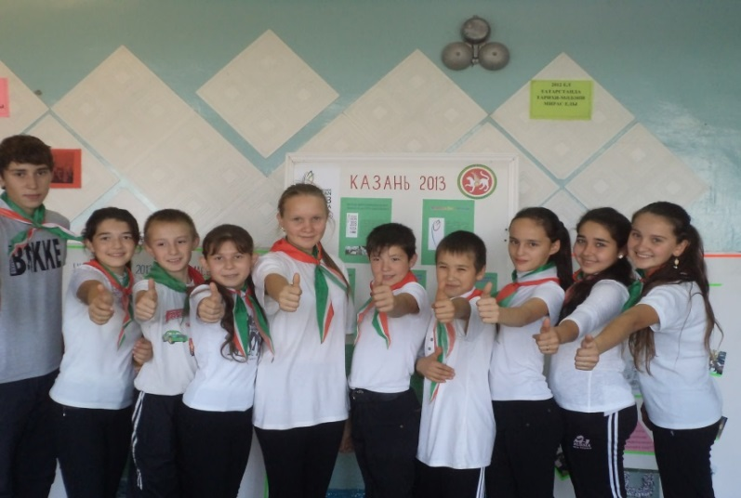
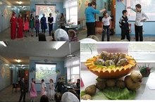
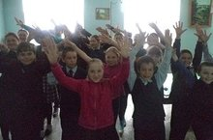
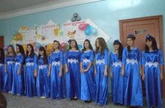
Фоторепортаж

Slide 11
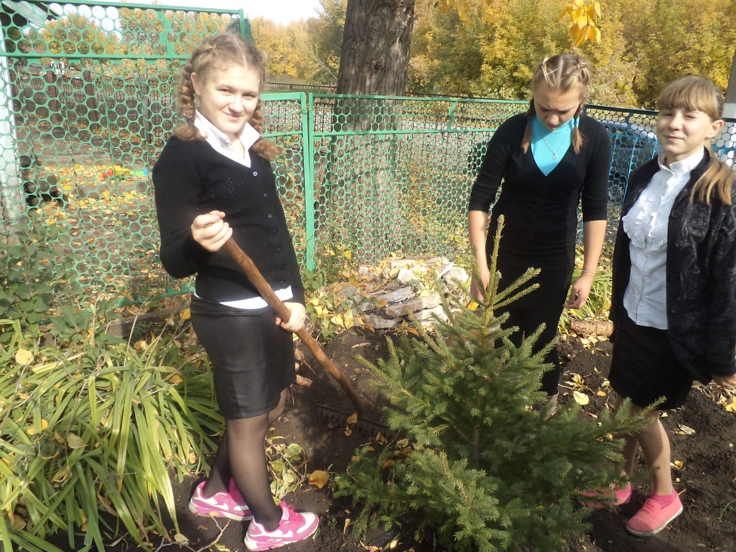
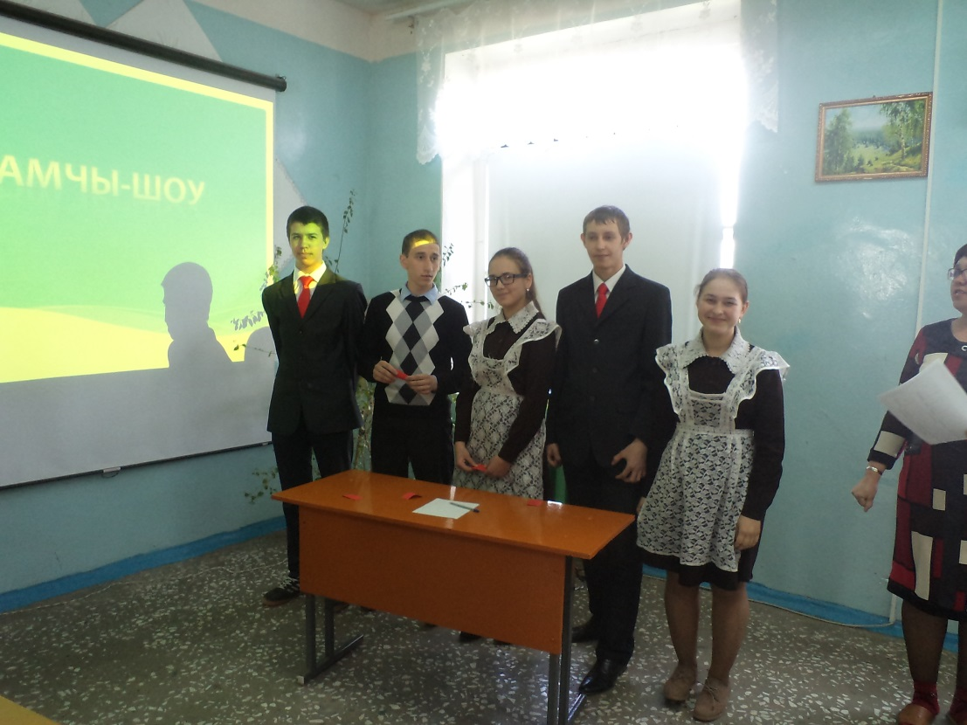
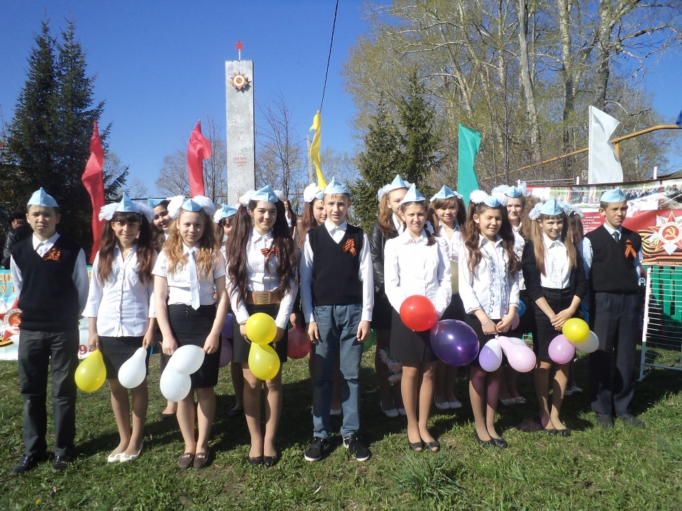

Slide 12
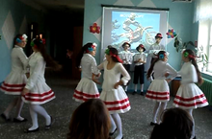
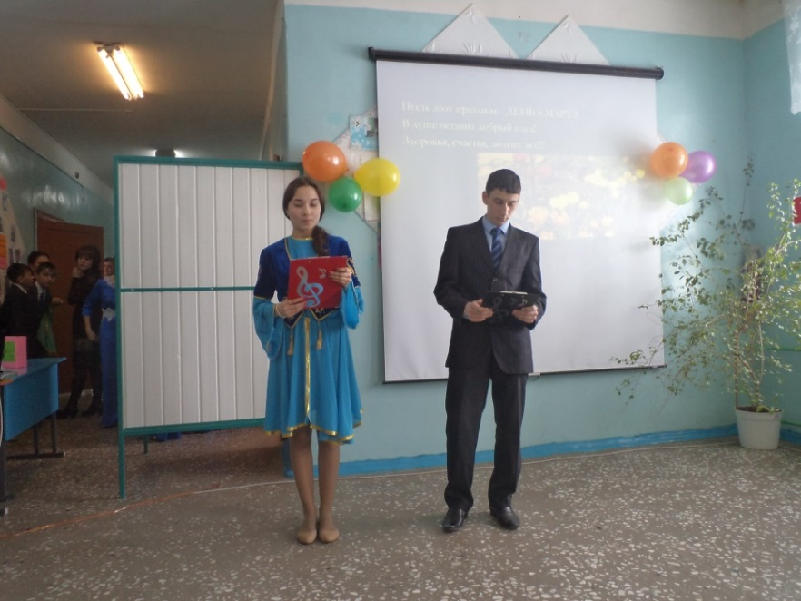
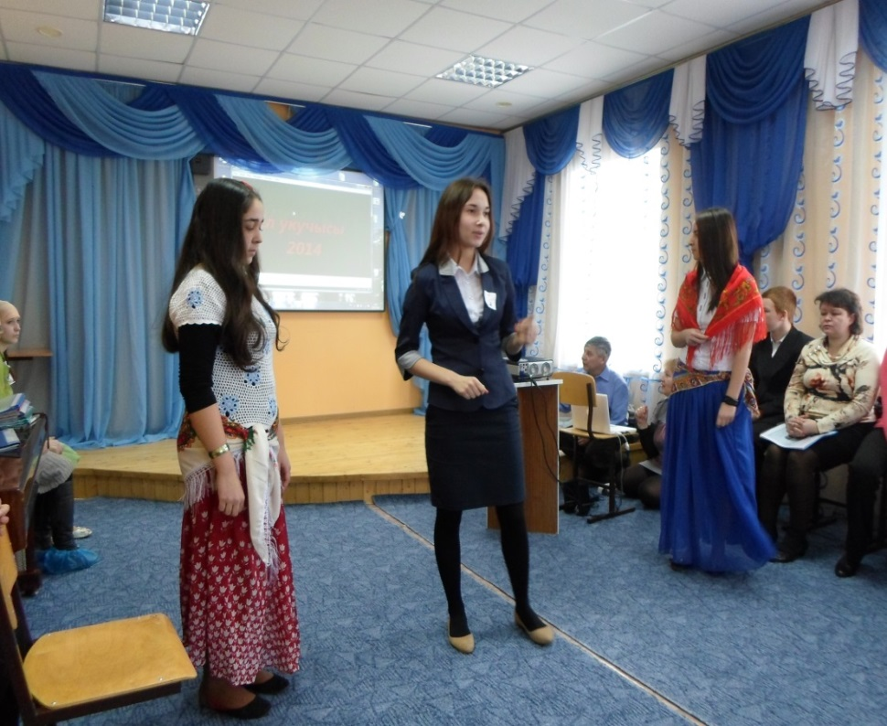
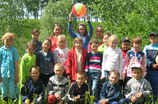

Slide 13
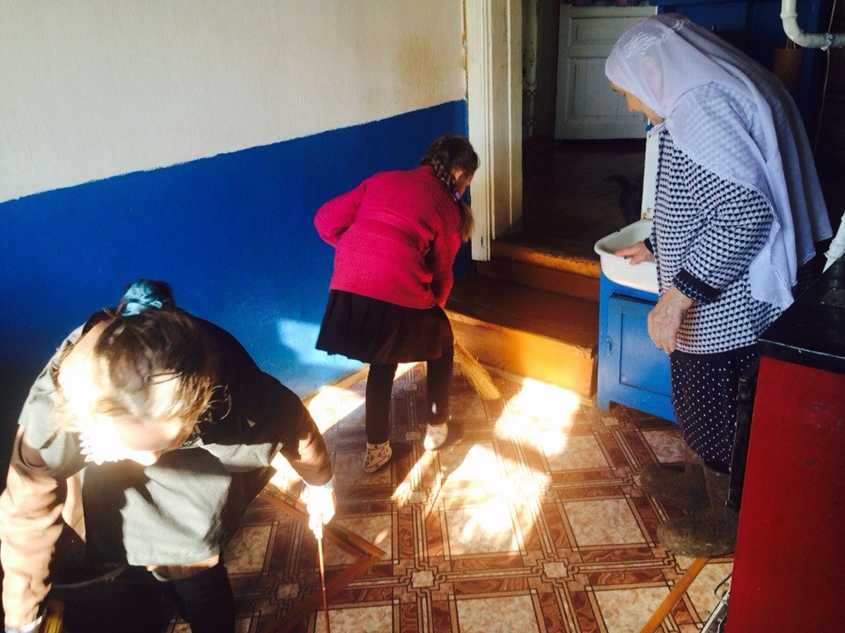
Тимурчылык

